Slide 1

Työturvallisuus rakennusalalla
Työturvallisuuden opetusmateriaali
7. Rakennuspölyt

Slide 2
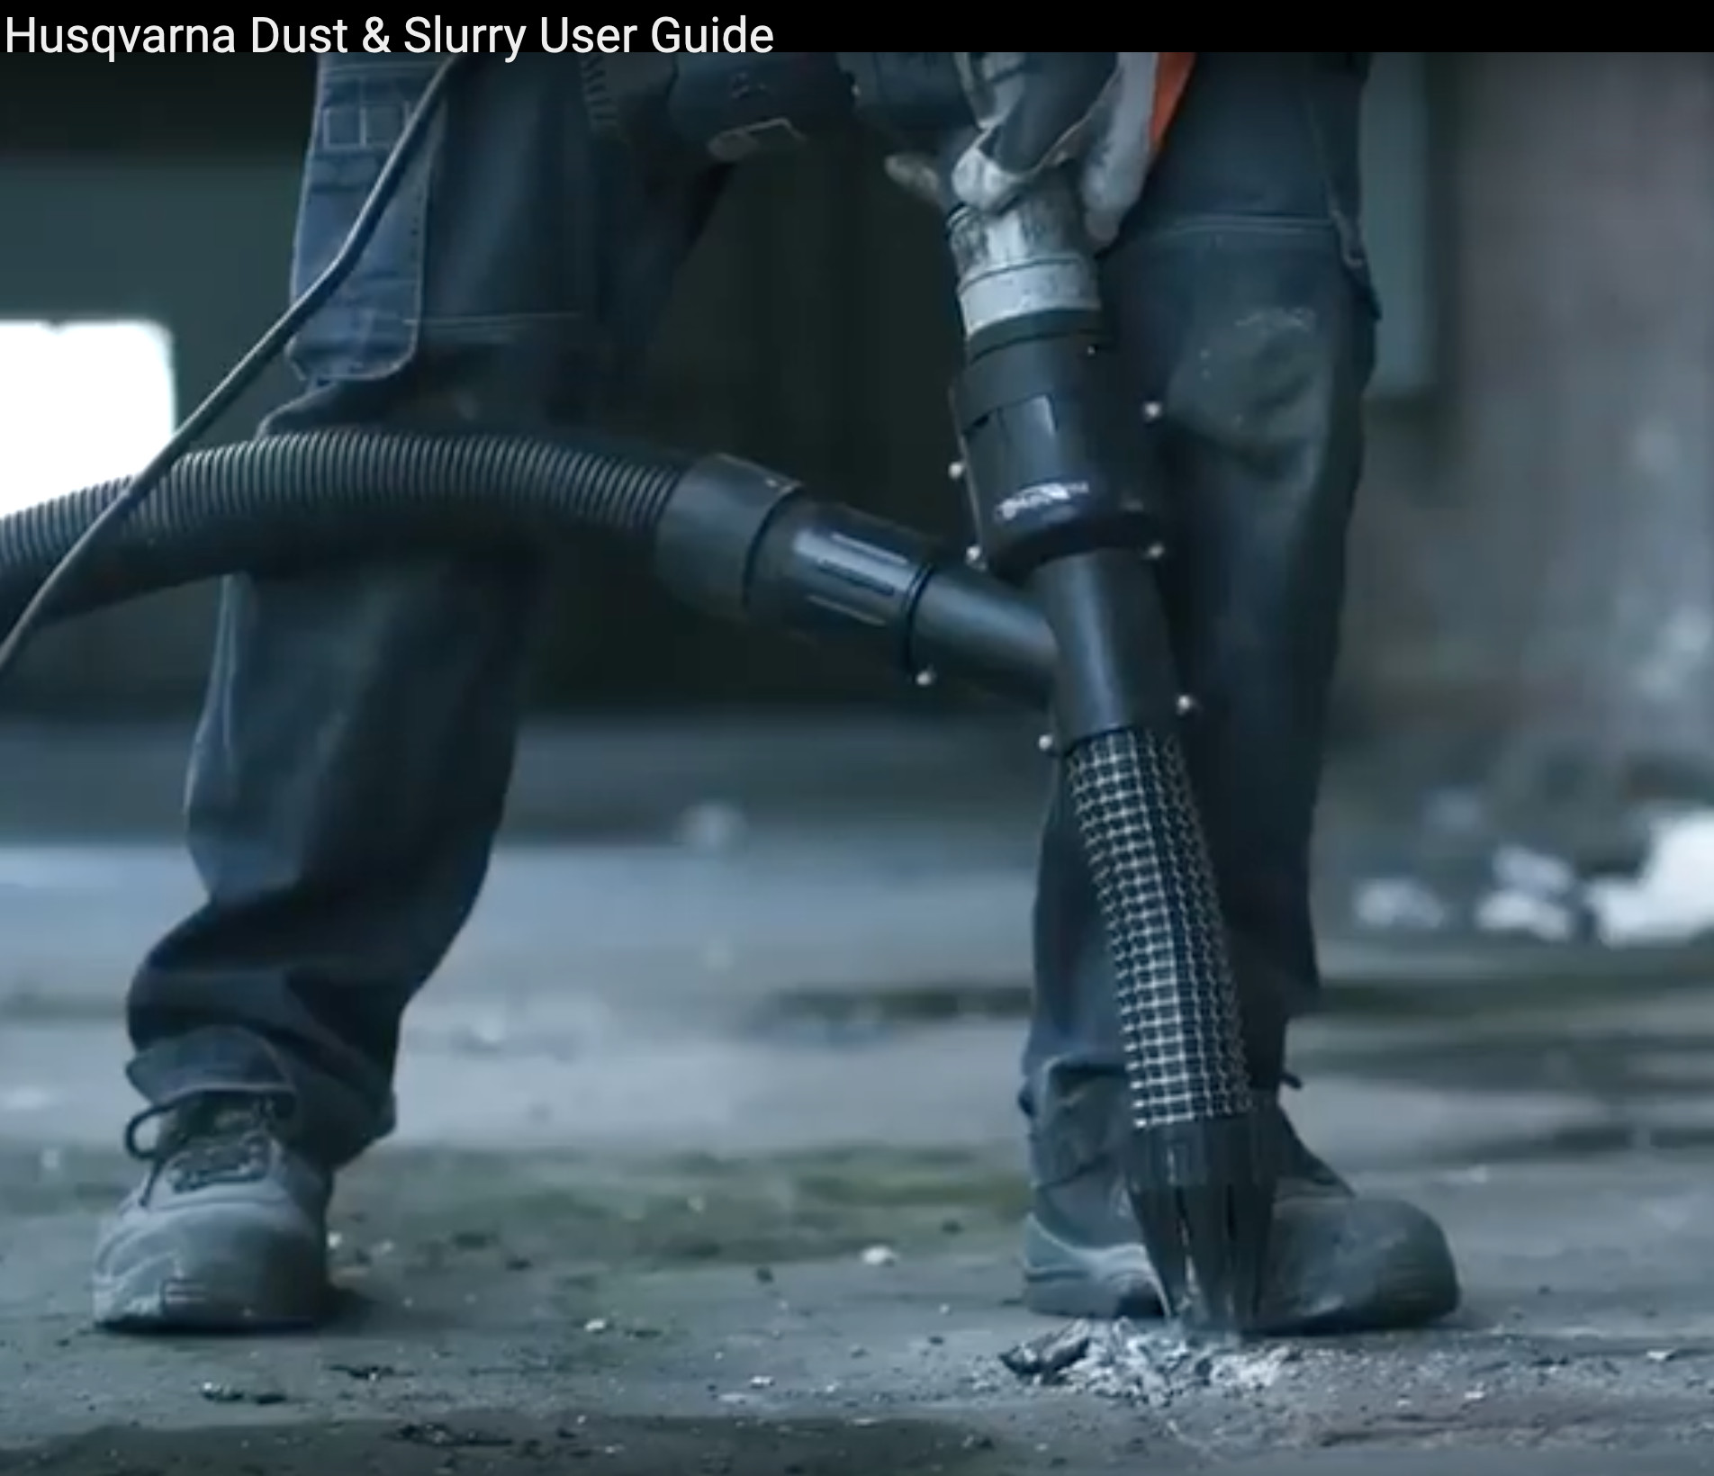
7. Rakennuspölyt
Pölyt ja niiden haitat
Pölyntorjunta
Asbesti
Terveysvaara
Viihtyvyystekijä
Ärsytystekijä
Tuotanto- ja laatutekijä
Palo- ja räjähdysvaara
Pölyntorjunta
Notes:
Oppimistavoite:
Rakennuspölyjen torjunta on suunniteltava kaikessa rakennustyössä ei pelkästään terveysvaaran takia vaan erityisesti tärkeää tuotanto- ja laatunäkökulmasta.
Pölyntorjunta tarkoittaa: 1. valitaan vähän pölyä tuottava työmenetelmä, 2. torjutaan pölyä lähteellä, 3. rajoitetaan pölyn leviämistä osastoimalla, 4. suojaudutaan hengityksensuojaimilla, 5 siivotaan jäljet, 6. puhdistetaan välineet, varusteet, vaatteet ja hengityksensuojaimet

Slide 3
Esimerkkejä rakennuspölyistä ja niiden aiheuttamista terveysvaaroista
Pölylaatu | Haitta
Kivipöly (kvartsi) | kivipölykeuhko, syöpävaara
Asbesti (luvanvaraista työtä) | asbestoosi, syöpävaara
Kosteusvaurioista peräisin oleva pöly | homepölykeuhko, herkistyminen
Puupöly | syöpävaara (lehtipuupöly), astma, herkistyminen ja palovaara
Sementti, laasti | syövyttävä
Muut pölyt kuten eristevillapöly (ärsytys), hitsaushuurut (syöpävaara), dieselmoottorien pakokaasun hiukkaset (syöpävaara)
    Koska useat rakennuspölyt ovat haitallisia tai vaarallisia, on pölyntorjunta työvaiheiden aikana sekä niiden jälkeen suunniteltava
Notes:
Pölyntorjunnan suunnittelu pitää sisällään myös materiaalivalinnan, työmenetelmän valinnan sekä mm. Määrämittaisten kappaleiden valinnan.
Lisätietoa rakennuspölyistä esim. korjausrakentamisen ohjeessa: http://www.vtt.fi/inf/julkaisut/muut/2013/Putusa_ohje_laaja_130415.pdf

Slide 4
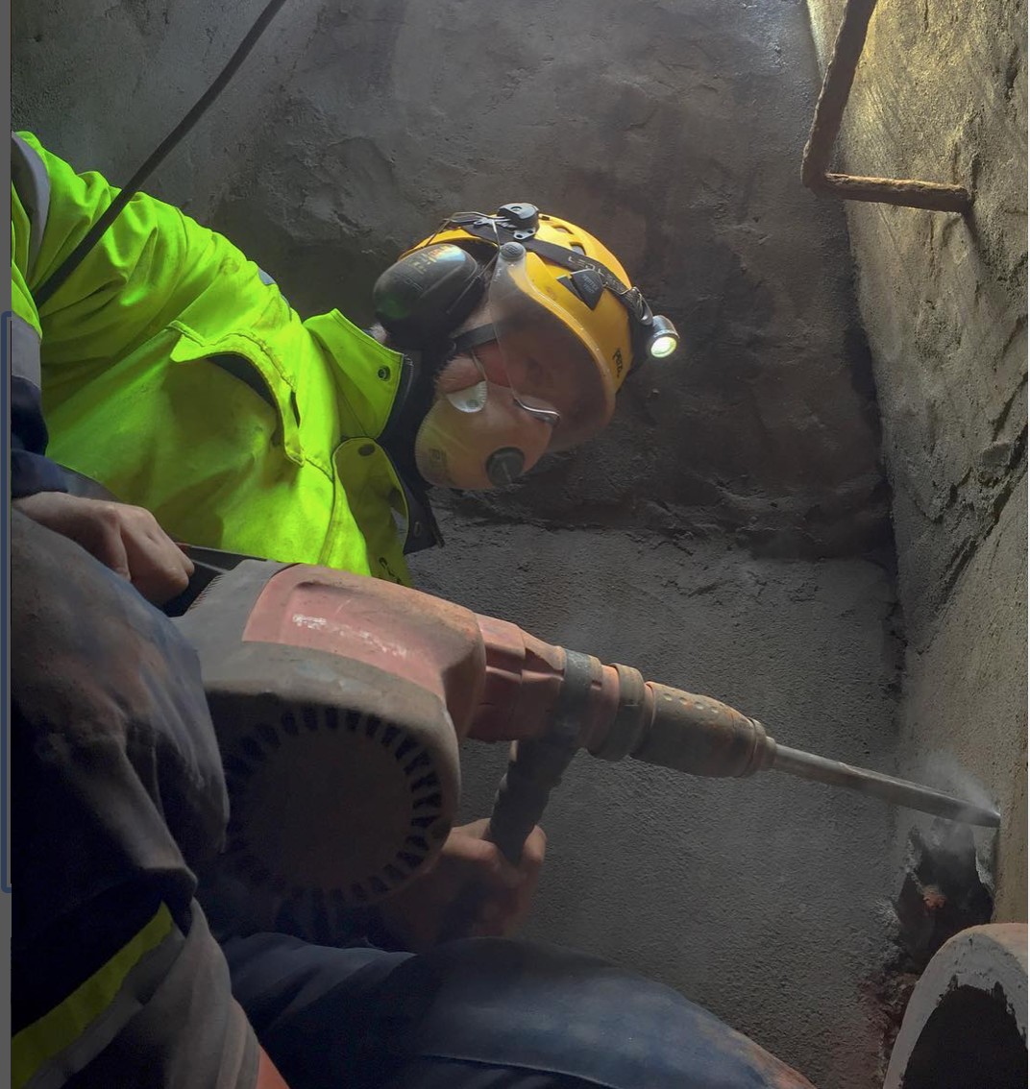
Rakennuspölyt: yleistä
Eniten rakennuspölyä aiheuttavat mm. hionta, sahaus, piikkaus ja siivoaminen, liikenne- ja liikkuminen, purku-, murskaus- ja kaivutyöt sekä jauhemaisten aineiden käsittely
Terveyshaitta riippuu mm. pölypitoisuudesta, hengitystiheydestä ja altistumisajasta sekä mm. pölyn ominaisuuksista
Pölyn haittavaikutukset tulevat useimmiten esiin vastaa vuosien altistumisen jälkeen
Erityisen haitallisille pölyille kuten mm. kvartsipitoiselle kivipölylle, kovapuupölylle, kosteusvaurioista peräisin olevalle pölylle ja asbestille altistuminen on estettävä kaikin keinoin sekä käyttämällä henkilönsuojaimia
Kuva Mika Ripatti (https://www.instagram.com/p/BQVUSFTgA1B/)
Harjan käyttö siivoukseen tulee kieltää kokonaan rakennustyöpaikoilla, koska harjaaminen nostattaa pölyä ilmaan
Notes:
Mitä isompi kone/laite/väline/ainemäärä niin sitä enemmän muodostuu pölyä
Altistumisen aste ja sitä kautta terveyshaitta riippuu hengitysilman pölypitoisuudesta, hengitystiheydestä ja altistumisajasta sekä mm. pölyn koosta, liukoisuudesta, koostumuksesta, pysyvyydestä ja muodosta
Eri rakennuspölyt ovat erilailla vaarallisia riippuen pölyn laadusta ja määrästä
Hengitysilman pölypitoisuuteen vaikuttavat syntyprosessin lisäksi mm. pölyntorjuntatoimet, ympäristöolosuhteet, ilmanvaihto ja siivous
Pölyn haittavaikutukset tulevat esiin useimmiten vastaa vuosien altistumisen jälkeen
Erityisen haitallisille pölyille kuten mm. kvartsipitoiselle kivipölylle, kovapuupölylle, kosteusvaurioista peräisin olevalle pölylle ja asbestille altistuminen on estettävä kaikin keinoin sekä käyttämällä henkilönsuojaimia
Lisätietoa:
Pölynhallinta korjausrakentamisessa : Epäpuhtauksien hallinta saneeraushankkeissa - Puhdas ja turvallinen saneeraus
https://erepo.uef.fi/bitstream/handle/123456789/12044/urn_isbn_978-952-61-1052-3.pdf?sequence=1&isAllowed=y

Slide 5
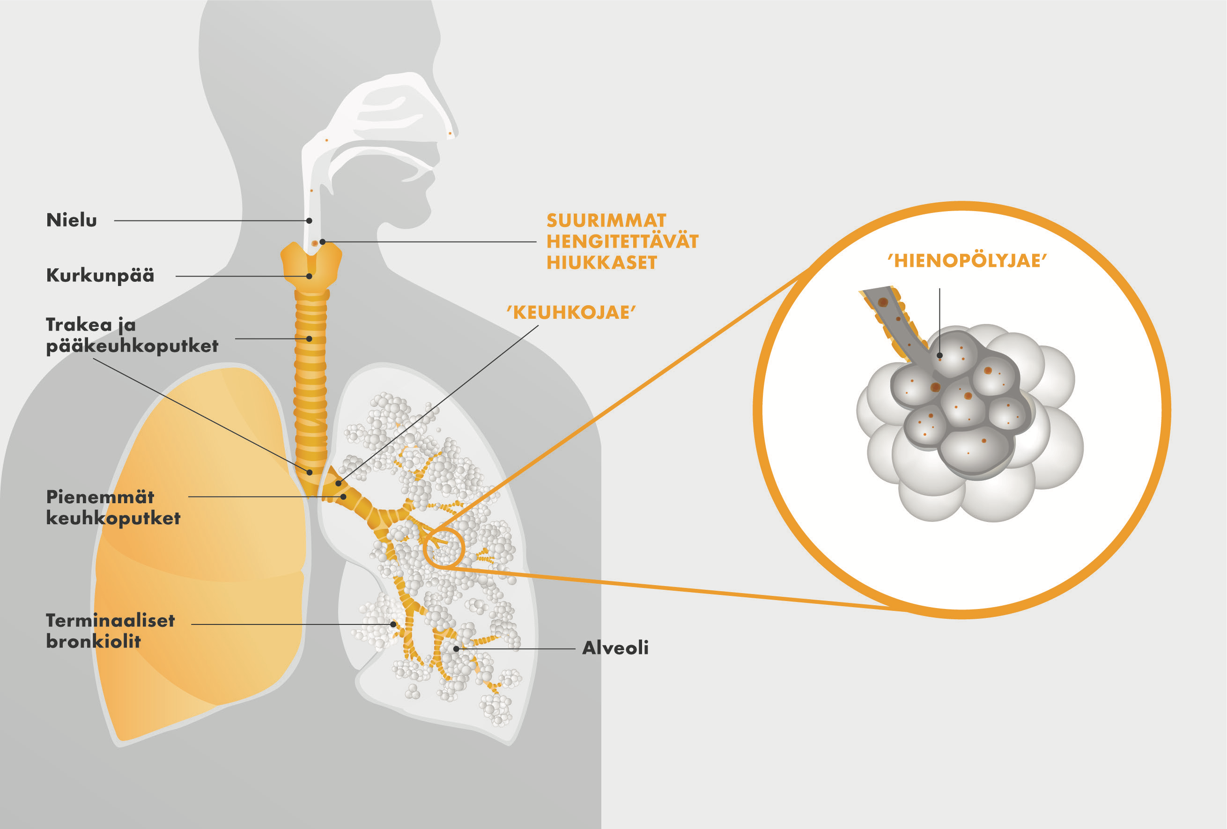
Rakennuspölyn ominaisuuksista
Pienen hiukkaskoon pölyt tunkeutuvat syvälle keuhkoihin, poistuvat hitaasti kehosta ja voivat vaikuttaa pitkän ajan
Pienen hiukkaskoon pölyt pysyvät ilmassa useita tunteja, jopa päiviä, ja nousevat uudelleen ilmaan esim. ilmavirtausten johdosta tai siivottaessa
Silmällä ei havaitse pienen hiukkaskoon pölyjä
Isomman hiukkaskoon pölyt jäävät ylähengitysteihin, jossa ne voivat aiheuttaa haittaa, esim. lehtipuupöly aiheuttaa nenäsyöpää
Kuvalähde: https://www.nepsi.eu/
Hyvät käytännöt -opas
    Hiukkaskoko työilmassa määräytyy työstö- tai syntyprosessin mukaan
Notes:
Hienojakoinen pöly; (< 5 μm) ei laskeudu, vaan on leijuvaa
Suuremmat hiukkaset (> 20 μm) laskeutuvat ja ovat näkyviä
Hienojakoinen pöly kulkeutuu ilmavirtojen mukana ja sitä ei havaitse
Tämän takia mm. harjan käyttö siivoukseen tulee kieltää kokonaan rakennustyöpaikoilla
Työstöprosesseja esim. puun hionta tuottaa pienenpää hiukkaskokoa kuin puun sahaus. Lisäksi hiukkaskoko on riippuvainen materiaalista, esim. betonin työstö eri menetelmillä tuotta tyypillisesti aina myös merkittävän osan hienojakoista pölyä
Kaikista polttoprosesseista syntyy erittäin hienojakoista pölyä (huuruja), kun ilmaan haihtuvat aineet tiivistyvät ja muodostava ensin nestepisaroita ja tämän jälkeen mahdollisesti kiinteytyvät. Esimerkki: hitsaus

Slide 6
Pölyntorjunnan keinoja rakennustyössä
Pölyä tuottamattomien menetelmien käyttö (esim. määrämittaiset materiaalit)
Kaikkien pölyä tuottavien koneiden, laitteiden ja prosessien varustaminen kohdepoistoilla (ml. vesikastelu, pölynsidonta)
Pölyävien työvaiheiden osastointi ja alipaineistus (ml. ilmanpuhdistimet)
Pölyn kulkeutumisen estäminen esim. kengissä, vaatteissa, renkaissa, vaiheistus yms. (matot, vaatteiden imurointi…)
Siivous työvaiheen aikana ja jälkeen, jätteiden käsittely
Ylipaineistetut ohjaamot (esim. purkutyökoneet, pyöräkuormaajat, kaivinkoneet)
Hengityksen suojaaminen
Pölyntorjuntalaitteiden ja -varusteiden käyttöopastus, puhdistus ja kunnossapito
Pölyntorjunta- ja ilmankäsittelylaitteiden tehokkuuden on vastattava työprosessissa syntyvän pölyn määrää ja laatua (mm. suulake, ilmavirta, suodatin) ja kun kyseessä on vaarallinen pöly (esim. kvartsi), varustetaan laitteet toimintahäiriöindikaattoreilla (esim. hälytin)
1. Tunnista pölyjä aiheuttavat työt eri työvaiheissa -> 2. Arvioi syntyvä pölymäärä työssä sekä vaikutusalue -> 3. Suunnittele torjuntatoimenpiteet
Notes:
Työhygienia VNa rakennustyön turvallisuudesta 205/2009 70 § Työhygieeniset haittatekijät 3 mom.
Kemiallisten tekijöiden aiheuttamien vaarojen ehkäisemiseksi sekä pölyntorjunnassa on käytettävä riittävän tehokkaita paikallispoistolaitteita.
Tarvittaessa työtilat on osastoitava ja käytettävä paine-eron toteuttavaa ilmastointijärjestelmää ja paine-eron aikaansaavia laitteita.
Jos käytetään koneellisia paikallispoistolaitteita, ne on pidettävä toimintakunnossa.
Laitteiden on toimittava niin, että työntekijöiden turvallisuudelle tai terveydelle ei aiheudu haittaa tai vaaraa.
Jos työntekijöiden turvallisuuden ja terveyden kannalta on tarpeellista, paikallispoistolaitteet on varustettava valvontajärjestelmällä, joka ilmoittaa toimintahäiriöistä

Slide 7
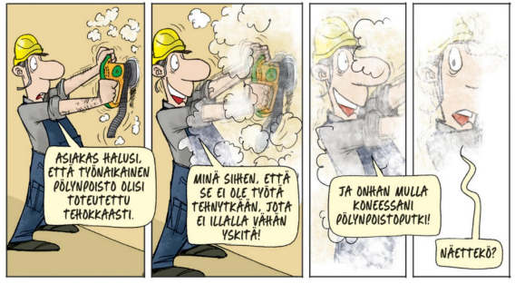
Pölyntorjunta
Pölyntorjunnan pitää toimia
RAXA -sarjakuva: Pekka Rahkonen https://issuu.com/rakennusteollisuusrtry/docs/raxa_sarjakuvavihko_issuu
Notes:
Jos havaitset, ettei pölyntorjunta työvälineessäsi toimi, keskytä työ ja laita kuntoon

Slide 8
Pölyntorjunta talon- ja korjausrakentamisessa
Rakennusalalla on käytettävä eri pölyntorjuntaratkaisujen yhdistelmiä, jotta altistuminen saadaan vähennettyä hyväksyttävälle tasolle (kohdepoistot, osastointi, alipaineistus, ilmanpuhdistimet, leviämisen estäminen…)
Hengityksensuojaimet eivät usein yksinään riitä vähentämään altistumista riittävästi (hengityksensuojaimen tehovaatimus määräytyy työssä syntyvän pölyn määrän ja laadun perusteella)
Pölyävien työvaiheiden aikana ja jälkeen työalue on siivottava pölyämättömin menetelmin (isot roskat lastalla ja imurointi pölyn määrää ja laatua vastaavalla imurilla)
Osastointi pienentää siivottavan alueen kokoa edellyttäen, että 1) se on riittävän tiivis eikä ilmavirtauksia osastoinnin ulkopuolelle esiinny, sekä 2) pöly ei kulkeudu varusteissa osastoinnin ulkopuolelle
Laaditaan työvaiheittainen pölyntorjuntasuunnitelma ja noudatetaan sitä
Notes:
Yksi pölyntorjuntaratkaisu yksistään on harvoin riittävä.
Esim.:
Pelkkä hengityksensuojain ei suojaa riittävästi (jos työssä on iso pölypitoisuus, hengityksensuojain ei kykene suodattamaan riittävästi altistumisen pienentämiseksi riittävästi
Pelkkä osastointi ei suojaa tekijää jne.
On käytettävä useamman torjuntaratkaisun yhdistelmää

Slide 9
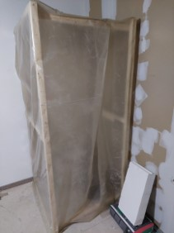
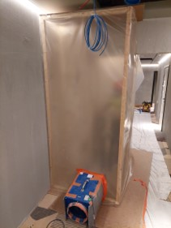
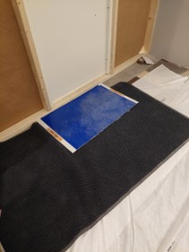
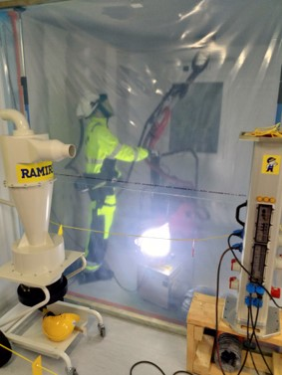
Pölyntorjunta talon- ja korjausrakentamisessa
Osastointi
Osastoinnin alipaineistus
Leviämisen estäminen
kengissä, varusteissa ym.
Kohdepoisto koneessa
Kuva: Oulun turvapuisto
Notes:
Työtehtäväkohtainen pölyntorjunta
Työalueiden suojaustarve, ilmanvaihdon tukkimistarve, läpivientien tiivistys - materiaalit ja määrät
Osastointien suojaseinien ja ovien sijainnit sekä rakenteet (materiaalit ja määrät)
Ali-/ylipaineistustarve (puhtaiden alueiden suojaustarve, alipaineistajien määrä, sijoitus ja tehovaatimukset sekä tulo- ja poistoilmareittien toteutus )
Pölyn leviämisen estäminen siirtymisreiteiltä (matot, varusteiden pudistus, työn aikainen ja jälkeinen siivous, yms.)
Työmenetelmien ja yhteensopivan pölyntorjuntakaluston valinta (kohdepoistot, imurit, esierottimet, ilmanpuhdistimet, jne.) – määrä, tehovaatimus ja sijoitus sis. poistoilmareitit
Jätteiden käsittely
Opastus- ja tiedotustarpeen määrittely (sis. muut urakoitsijat)
Opastuksella varmistetaan että kaikki osaavat toimia suunnitelman mukaan
Konkreettinen suunnitelma, jonka perusteella tarvittavat välineet saadaan tilattua työmaalle ja osastoinnit sekä ali-/ylipaineistus rakennettua.
Lisäksi ei ole tarvetta arpoa mitä torjuntaratkaisuja käytetään työssä!

Slide 10
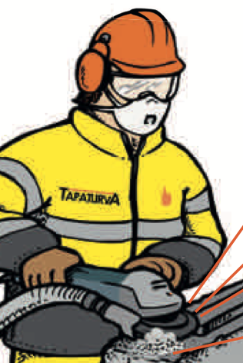
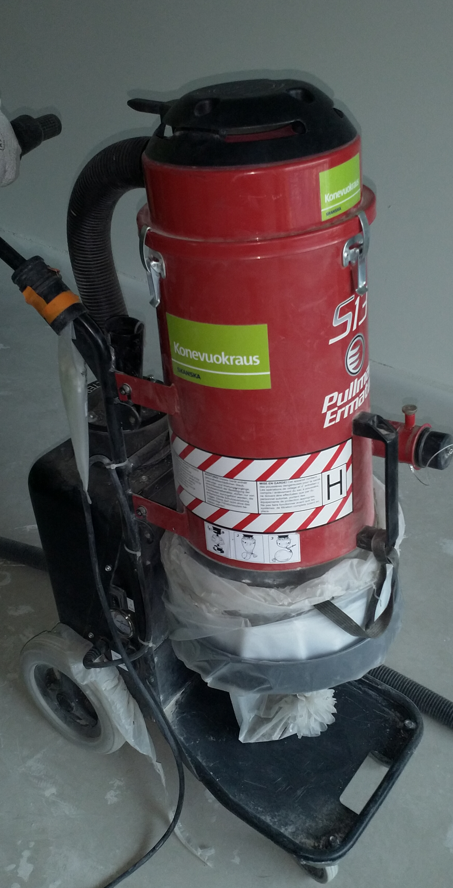
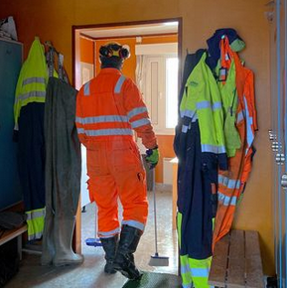
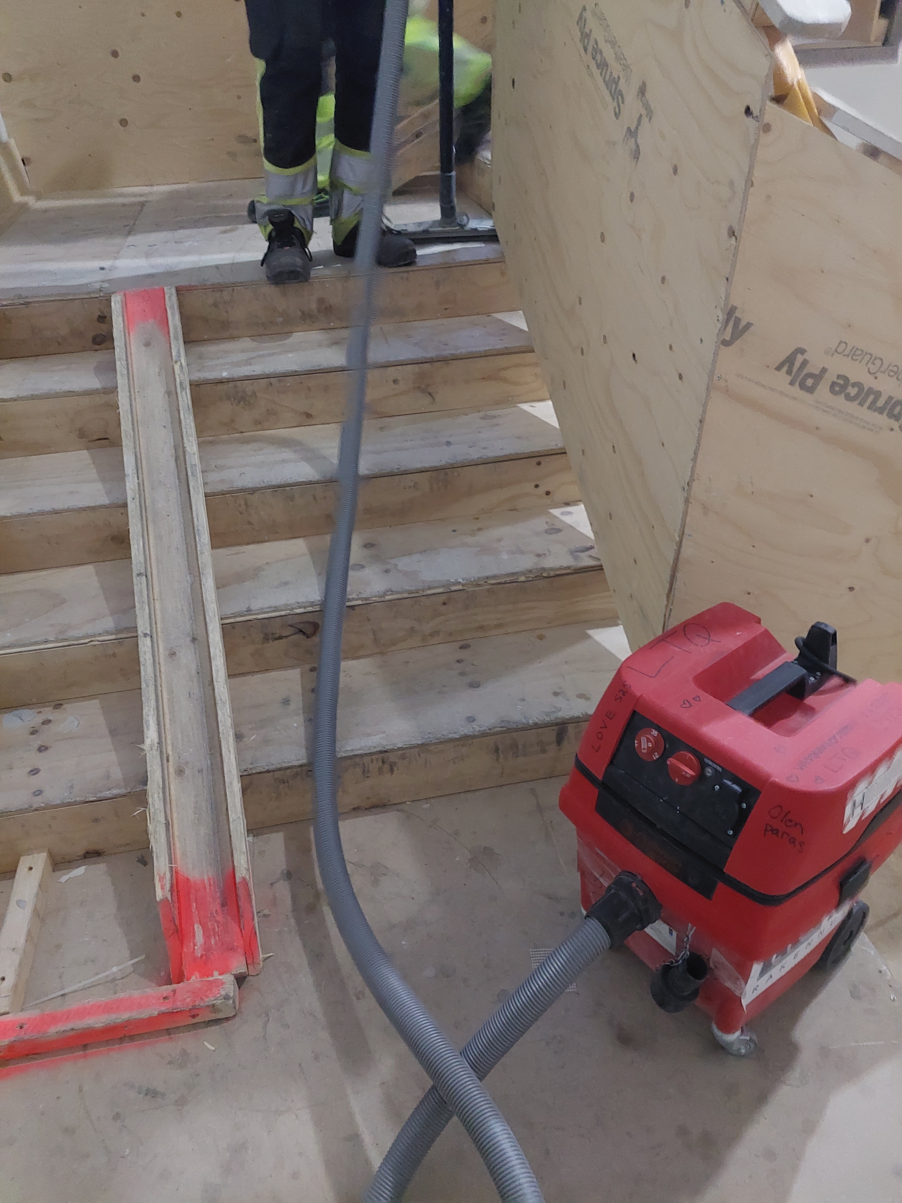
Pölyntorjunta talon- ja korjausrakentamisessa
Hengityksensuojaus
Imurointi työalueilla ja kulkuteillä
Luokitellut
imurit ja niiden
pölytön tyhjennys
Likaantuneiden suojainten ja vaatteiden puhdistus, huolto ja säilytys
Kuva Mika Ripatti: (https://www.instagram.com/p/CYq25cjNXmN/)
Notes:
Hengityksensuojaimet valitaan pölyn vaaraominaisuuksien ja koon mukaan sekä työn keston/fyysisyyden mukaan (kivipöly/kvartsipöly esim. FFP3, suodattava maski P3 suodattimella, puhallinsuojain pitkäkestoisessa raskaassa työssä esim. teholuokka TH3). Käyttäjät opastetaan ja käyttäjät osallistuvat säännöllisesti tiiviystestin
Imuriluokitukset: L (low), M (medium), H (high): valitaan imuri, joka suodattaa imuroitavan pölyjakeen. Luokitukseen vaikuttaa useat ominaisuudet (esim. tiiveys, suodatin, tyhjennettävyys, hälytys kun ilmavirta laskee liikaa jne.) Esim. Kvartsipölyssä H-luokka (tai vastaavat ominaisuudet)
Pölyiset vaatteet ja henkilönsuojaimet pitää voida puhdistaa/vaihtaa ja säilyttää siten, ettei tästä aiheudu altistumista

Slide 11
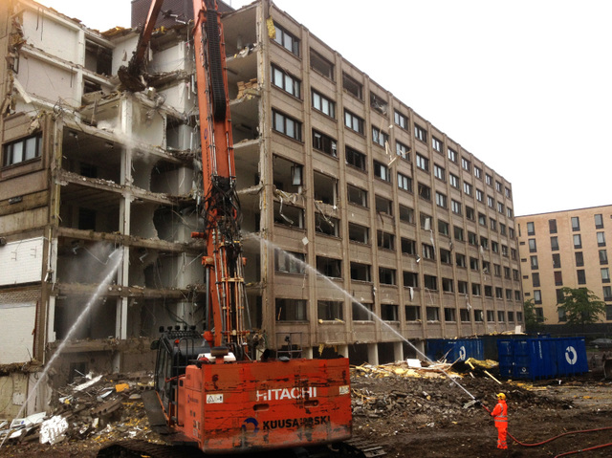
Pölyntorjunta maarakentamisessa ja rakennusten purkutyössä
Työkoneiden ohjaamossa ylipaine ja suodattimet
Työmaateiden ja työpisteiden pölyämistä voidaan torjua vesikastelulla ja/tai suolaamalla tms.
  Kohdepoistot ja/tai kastelu pölyä synnyttävissä prosesseissa, esim. poraus, sahaus, maa-ainesten siirroissa, kokonaispurussa…
Liikenneväylien puhdistaminen mm. kuorma-autojen renkaiden mukana kulkeutuvasta maa-aineksesta ja/tai torjunta rengas- tai alustapesurien avulla
Kuormien peittäminen
Dieselmoottorien pakokaasuilta suojautuminen, mm. tunnelit, ahtaat tilat, kaivannot
Kuva: Rakennusteollisuus RT
Veden suihkuttaminen pölyn sitomiseksi purkutyössä

Slide 12
Asbesti
Asbestia on käytetty paljon rakennusmateriaaleissa
Asbestin käyttö kiellettiin Suomessa 1994
Asbestista johtuviin sairauksiin kuolee Suomessa n. 100 henkilöä joka vuosi
Poisto-, purku-, huolto- ja kunnossapitotyössä altistutaan edelleen asbestille
Altistuminen edellyttää asbestia sisältävän materiaalin rikkoutumista tai haurastumista ja asbestikuitujen joutumista hengitettäessä keuhkoihin (kuitumainen pöly)
Rakennuttajan on huolehdittava, että asbestipurkutyötä varten tehdään asbestikartoitus
  Asbestikartoitus on ammattilaisen työtä
Asbestipurkutyöt ovat luvanvaraisia ja edellyttävät pätevyyttä: kirjallinen suunnitelma, leviäminen estettävä ja alueen puhtaus on varmistettava purun jälkeen
  Laki eräistä asbestipurkutyötä koskevista vaatimuksista 684/2015, VNa asbestityön turvallisuudesta 798/2015
Notes:
1994 jälkeenkin rakennetuissa rakennuksissa on löydetty asbestia (lienee vanhojen varastojen käyttö loppuun)

Slide 13
Asbesti rakennusmateriaaleissa mm.
Ruiskutetut eristeet: katot, ilmanvaihtokanavat
Lämmöneristemassat: putket, kattilat, varaajat
Asbestisementtituotteet: seinä- ja kattolevyt, vesi- ja viemäriputket, ilmanvaihtokanavat
Lattiamateriaalit: vinyyliasbestilaatat, joustovinyylimatot, magnesiamassalattiat
Bitumituotteet: liimat, huopakatteet, vedeneristysaineet, bitumimaalit
Tasoitteet, julkisivumaalit, laattojen kiinnityslaastit ja asbestipahvi
Seinä- ja kattopintojen ääneneristeet, palon- ja ääneneristyslevyt, porrashuoneiden akustiset levyt, levyjen kiinnitysliimat
Sähkökeskusten seinät, kytkinlaitteiden taustat
Notes:
Lisätietoa Työterveyslaitos Asbesti: https://www.ttl.fi/teemat/tyoturvallisuus/altistuminen-tyoympariston-haittatekijoille/kemiallisten-tekijoiden-hallinta-tyopaikalla/kemikaalit-ja-tyo-altistumistietosivusto/asbesti
Asbesti rakennusmateriaaleissa: https://www.ttl.fi/file-download/download/public/1127
Asbesti rakennustyössä: https://www.ttl.fi/file-download/download/public/616

Slide 14
Pölyntorjunta rakennustyössä: esimerkkejä eri laitevalmistajien videoista
Renta: Yleinen pölynhallinta https://youtu.be/JaVxmG_lN6A
Husqvarna: Työkaluihin liitettäviä kohdepoistoja https://www.husqvarnacp.com/fi/tuki/kayttoopasvideot/poly-ja-liete/universal-accessories/
APAD-alipaineistusjärjestelmä työmaalla, esittelyvideo https://youtu.be/R7YHiPXTEec
Notes:
:

